Slide 1
الجامعة الافتراضية السورية
SVU
رسالة ماجستير في علوم الوب
نظام توصية للتعليم الإلكتروني القائم على تحليل سلوك المستخدم
الطالب: كنان محمد قرحالي
إشراف: د. باسل الخطيب
الجامعة الافتراضية السورية
Notes:
مرحباً بالسادة أعضاء اللجنة. أقدّم خلاصة رسالتي: نظام توصية للتعليم الإلكتروني يعتمد على تحليل سلوك المتعلم، وأسأل فيه سؤالاً محدداً: ماذا يضيف تحليل السلوك فوق ما يمليه الجدول الدراسي؟ المدة المتوقعة نحو 18 دقيقة، ثم الأسئلة.

Slide 2
جدول الأعمال
الخوارزميات والبروتوكول
4
البيانات والسلوك
3
الأدبيات والفجوة
2
المشكلة والهدف
1
النماذج وخطة التقييم
OULAD والإشارات
ما قيل وما لم يُختبر
السؤال وأسئلة البحث
الخاتمة
8
القيود والمستقبل
7
النتائج والمناقشة
6
النظام والواجهة
5
المساهمات والأسئلة
حدود الادعاء
التطوير ثم التأكيد
المعمارية والمتعلم والمدرّس
‹#›
الجامعة الافتراضية السورية | ماجستير علوم الوب
SVU
Notes:
ثمانية محاور: أبدأ بالمشكلة، ثم الأدبيات والفجوة، ثم البيانات وتمثيل السلوك، ثم الخوارزميات وبروتوكول التقييم، ثم النظام، ثم النتائج والمناقشة، وأختم بالقيود والخاتمة.

Slide 3
المشكلة: ماذا يضيف تحليل السلوك؟
المتعلم عن بُعد أمام مئات الموارد، وبلا توجيه فوري من المدرّس
1
المنصة تسجّل كل نقرة: الموارد والأيام والتسليمات
2
الجدول الدراسي والشعبية والإعادات تقود معظم الوصول
3
هل يقترح نظام قائم على السلوك موارد جديدة بأفضل مما تقترحه الشعبية الآنية؟
‹#›
الجامعة الافتراضية السورية | ماجستير علوم الوب
SVU
Notes:
في الجامعة الافتراضية السورية يرى المدرّس من سلوك طلابه ما تسجّله المنصة فقط. الاعتراض المنهجي أن معظم الوصول يقوده الجدول الدراسي نفسه، فالسؤال: هل يضيف التخصيص القائم على السلوك شيئاً فوق الشعبية الآنية؟ وتقبل الصياغة صراحةً أن يكون الجواب سلبياً، وتُبلَّغ النتيجة السلبية كما هي.

Slide 4
الهدف وأسئلة البحث الأربعة
الهدف: قياس ما يضيفه تحليل السلوك للتوصية ضمن بروتوكول زمني صارم
قيمة ترجيح الإشارات
RQ2
الشخصنة فوق السياق الزمني
RQ1
هل يحسّن ترجيح الأيام والحداثة والشدة الأداء مقارنة بالإشارة الثنائية؟
هل يتفوق الهجين السلوكي على الشعبية الآنية في اكتشاف الموارد الجديدة؟
تحليل المتعلمين
RQ4
التسلسل العصبوني
RQ3
هل تتنبأ ملامح السلوك المبكرة بالخطر أفضل من مجموع النقرات؟
هل يتفوق GRU-lite على أفضل بديل تسلسلي غير عصبوني؟
‹#›
الجامعة الافتراضية السورية | ماجستير علوم الوب
SVU
Notes:
الهدف العام قياس ما يضيفه تحليل السلوك. أربعة أسئلة، لكل منها فرضية مسجّلة مسبقاً: H1 للشخصنة، H2-أ لترجيح الإشارات، H3 لـ GRU-lite (ثنائية الاتجاه)، H4-أ للتنبؤ بالخطر عند اليوم 56. H4-ب استكشافية، وH2-ب غير منطبقة بالبناء لأن أي مكوّن في الهجين المجمَّد لا يقرأ الإشارة الموزونة.

Slide 5
ماذا تقول الأدبيات؟ وأين الفجوة؟
الأرقام تتبع البروتوكول
3
الترجيح لم يُختبر
2
البساطة تنافس
1
التقسيم العشوائي والسوالب المعيَّنة تضخّم المقاييس
ترجيح الإشارات الضمنية مقترح دون استئصال مضبوط
الخطوط غير الشخصية قوية، والتعقيد لا يضمن التحسن
الفجوة: لا اختبار استئصالياً مضبوطاً لترجيح الإشارات السلوكية على سجلات تعليمية عامة، بتقسيم زمني وكتالوج كامل
‹#›
الجامعة الافتراضية السورية | ماجستير علوم الوب
SVU
Notes:
ثمانية وثلاثون مرجعاً حُلّلت بقالب موحّد. ثلاثة استنتاجات: خطوط الأساس البسيطة منافسة (المرجع 31 والمرجع 20)؛ ترجيح الإشارات مقترح في أعمال كالمرجعين 26 و34 لكن دون استئصال مضبوط؛ والأرقام تتبع البروتوكول (المرجع 47). الفجوة محدودة بالمراجع المحللة، ودرجة الثقة بها متوسطة. والمساهمة تجريبية ومنهجية لا خوارزمية جديدة.

Slide 6
البيانات: OULAD، والاستعمال متركّز
‎28%‎
‎96–444‎
‎13,529‎
حصة نقرات التنقل (مرجّحة بالنقرات)
مورداً غير تنقلي لكل عرض
تسجيلاً في 9 عروض تطوير (2013)
‎10%–42%‎
‎56%–59%‎
‎41%–86%‎
كثافة مصفوفة المتعلمين × الموارد
حصة الإعادات في نوافذ الاختبار (متوسط العروض)
حصة أعلى 20% من الموارد من أزواج الوصول
مجموعة OULAD: 7 مقررات و22 عرضاً، 32,593 تسجيلاً، ترخيص CC BY 4.0؛ عروض 2014 (13 عرضاً) محجوزة للتأكيد
‹#›
الجامعة الافتراضية السورية | ماجستير علوم الوب
SVU
Notes:
OULAD مجموعة مفتوحة من الجامعة المفتوحة البريطانية بترخيص CC BY 4.0، وكانت الوحيدة التي اجتازت بوابتي التحميل والترخيص وخدمت أهداف الخطة كلها. الأرقام المعروضة من التحليل الاستكشافي على عروض 2013 التسعة حصراً (results/dev2013/eda.md): الكتالوج صغير، والاستعمال متركّز (جيني بين 0.44 و0.79)، وأكثر من نصف أزواج الوصول في نوافذ الاختبار إعادات (متوسط 55.9% إلى 59.2% بحسب نقطة القطع). لذلك عُرّف الهدف الأساسي بالموارد الجديدة، واستُبعدت الأنواع التنقلية.

Slide 7
تمثيل السلوك: سلة اليوم وعائلة الإشارات
من السجل إلى التسلسل
تسلسل السلال
سلة اليوم
نقرات يومية
الأيام النشطة بالترتيب
مجموعة موارد غير مرتبة
متعلم × مورد × يوم
الإشارة الضمنية: كل مستوى حالة خاصة من التالي
L3
L2
L1
L0
+ الشدة المطبَّعة بالنوع (β)
+ الحداثة (τ)
عدد الأيام
ثنائية
غياب التفاعل ليس إشارة سالبة، بل «غير ملاحظ»
‹#›
الجامعة الافتراضية السورية | ماجستير علوم الوب
SVU
Notes:
دقة السجلات يوم واحد، فلا ترتيب داخل اليوم، ولذلك نتحدث عن تسلسل سلال لا جلسات تصفح. الإشارة الموزونة تجمع على أيام الوصول اضمحلالاً أسّياً للحداثة بثابت τ وشدة نقرات مطبَّعة بوسيط نوع النشاط ومضغوطة باللوغاريتم بمعامل β. المستويات الأربعة متداخلة، فيصبح الاستئصال نظيفاً: النموذج نفسه والبروتوكول نفسه ولا يختلف إلا تمثيل الإشارة.

Slide 8
الخوارزميات: خطوط الأساس والهجين وGRU-lite
GRU-lite بـ numpy فقط
الهجين السلوكي المدرك للسياق
10 خطوط أساس بميزانية ضبط متساوية
طبقة GRU واحدة ببُعد 64
دمج رتبي خطي بأربعة مكوّنات على الأكثر
عشوائي، شعبية، شعبية آنية
قبول جشع بفاصل bootstrap-t على عروض التطوير
Item-kNN وSKNN وماركوف
مدخلها سلال الأيام
أرضية شخصنة: وزن لا يقل عن 0.25
WRMF وإعادة شخصية وCBF
لا تقييم قبل اجتياز حزمة الصحة S1–S6
تفسير بمساهمة كل مكوّن
EASE مرجعي فقط
‹#›
الجامعة الافتراضية السورية | ماجستير علوم الوب
SVU
Notes:
عشرة خطوط أساس تمثّل عائلات الأدبيات، تُضبط جميعها بميزانية متساوية (حتى 20 إعداداً) على نافذة تحقق. الهجين يدمج رتب المكوّنات لا درجاتها لأن مقاييسها غير قابلة للمقارنة، ويُقبل المكوّن بقاعدة مكتوبة سلفاً، وتُضاف أرضية للشخصنة كي يسأل H1 دائماً عن قيمة الشخصنة. GRU-lite يُقارَن بأقوى بديل غير عصبوني بعد ضبطه بإنصاف، وقد اجتاز فحص التدرج وبقية البوابات. تركيبة التطوير المجمَّدة: شعبية العنقود مع SKNN، ودخل SKNN بالأرضية لا بالقبول (تطوير — وصفي).

Slide 9
بروتوكول التقييم المسجَّل مسبقاً
اختبار (14 يوماً)
تحقق (للضبط)
تدريب
نقطة القطع t = 70 (اليوم من بداية العرض)
اختبار
تحقق
تدريب
نقطة القطع t = 126 (اليوم من بداية العرض)
اختبار
تحقق
تدريب
نقطة القطع t = 182 (اليوم من بداية العرض)
اختبار
تحقق
تدريب
الأثر العملي δ = 0.02
وحدة التحليل: العرض
المهمة A
الكتالوج كاملاً
في NDCG@10، مسجّل قبل 2014
bootstrap-t عنقودي + هولم
موارد جديدة لم يزرها المتعلم
بلا سوالب معيَّنة
‹#›
الجامعة الافتراضية السورية | ماجستير علوم الوب
SVU
Notes:
ثلاث نقاط قطع عامة (اليوم 70 و126 و182)، والاختبار الأربعة عشر يوماً التالية، والتحقق الأربعة عشر يوماً التي تسبق القطع. التقييم على الكتالوج كاملاً لأن السوالب المعيَّنة قد تقلب ترتيب النماذج. التطوير على عروض 2013 التسعة، ثم تجميد التصميم وتشغيل تأكيدي واحد على عروض 2014 الثلاثة عشر. وحدة التحليل العرض، وفاصل bootstrap-t العنقودي، وقيمة p بقلب الإشارات الدقيق، وتصحيح هولم على أربع فرضيات رئيسية، وعتبة الأثر 0.02 نهائية لا تُراجع.

Slide 10
التجميد ثم تشغيل واحد
عشرة شروط للوسم freeze-03 قبل فتح بيانات 2014
5
4
3
2
1
إعادة إنتاج التطوير
نماذج الخطر النهائية
الهجين على المهمة B
MDE80 للفرضية H1
الهجين بقاعدة الأرضية
10
9
8
7
6
توقيع المشرف ثم الوسم
تحديث الوثيقة 02 وREADME
مراجعة آلية بدور الزميل
تشغيل جاف كامل على 2013
ملف التهيئة + SHA-256
بعد الوسم: تشغيل تأكيدي واحد بطورين وقفل SHA-256 للأحكام بينهما؛ والاستئناف بعد تعطل بيئي مأذون ومسجَّل
‹#›
الجامعة الافتراضية السورية | ماجستير علوم الوب
SVU
Notes:
المسار: تجميد ثم تشغيل واحد. لا يُوسم freeze-03 إلا باجتياز الشروط العشرة في results/frozen/freeze_checklist.md (الحالة الحية تُقرأ من الملف لا من الشريحة). بعد الوسم يُشغَّل المسار التأكيدي مرة واحدة على عروض 2014 بطورين: الطور الأول يولّد الأحكام ويُقفل بـ SHA-256، والثاني يبني الأشكال. الاستئناف مأذون بعد تعطل بيئي فقط، بعد التحقق من أن HEAD هو الوسم ومن البصمات المجمَّدة؛ يُسجَّل ولا يُعدّ تشغيلاً ثانياً. وأي خلل برمجي يُصلح بأصغر تعديل بموافقة المشرف كتابةً ثم وسم جديد وإعادة الطور الأول. قراءة معرّفات الطلاب في 2014 مقصورة على حذف المتداخلين من تدريب مصنِّفات الخطر على 2013، ولا تدخل التوصية ولا العنقدة ولا تحليل 2014.

Slide 11
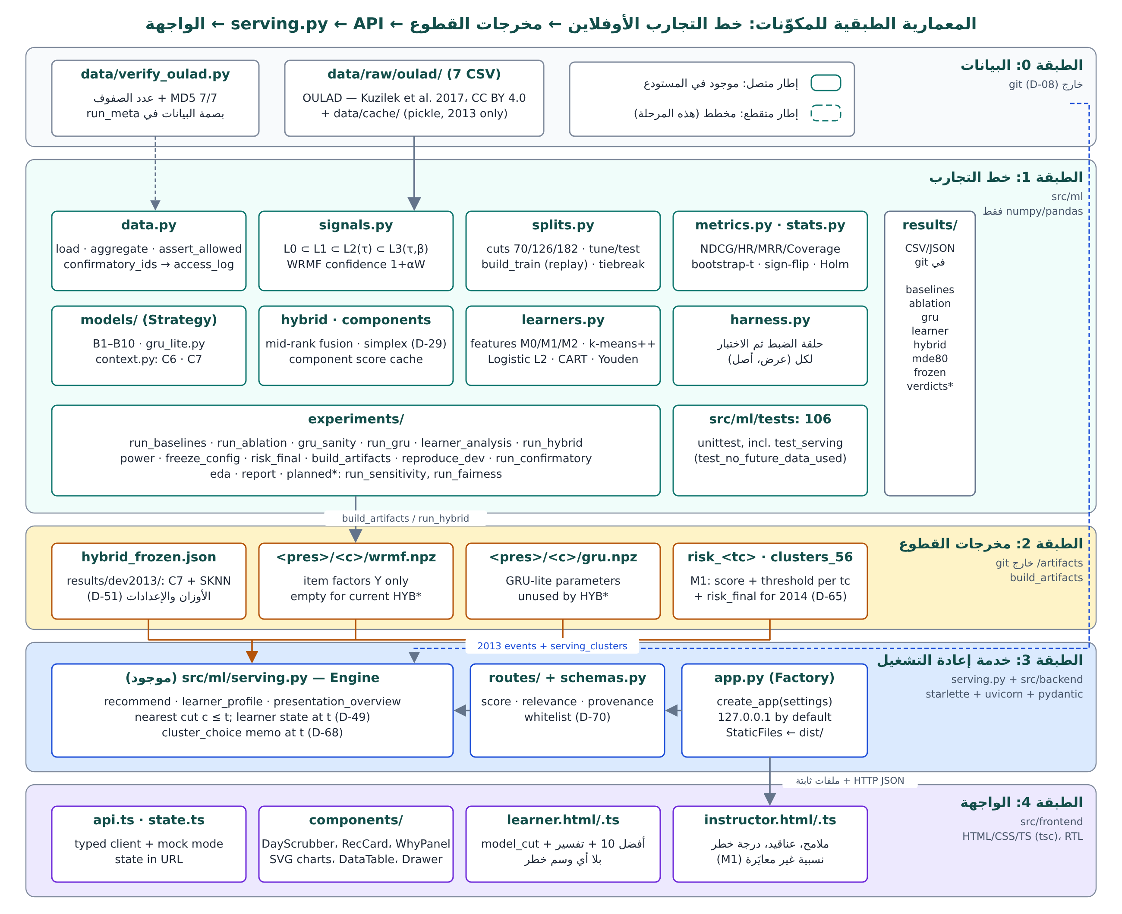
المعمارية: خمس طبقات باتجاه اعتماد واحد
خط التجارب
1
يُنتج النتائج ومخرجات القطوع
serving.Engine
2
المكان الوحيد لحساب التوصية والتفسير
الواجهة
3
صفحتا المتعلم والمدرّس
الشكل: المعمارية الطبقية للمكوّنات (إعداد الباحث)
‹#›
الجامعة الافتراضية السورية | ماجستير علوم الوب
SVU
Notes:
الحد الفاصل الأهم أن serving.Engine هو المكان الوحيد الذي تُحسب فيه التوصية والتفسير والملف، فتعتمد عليه الواجهة والخدمة دون تكرار منطق. الإطار المتصل في المخطط موجود، والمتقطع مخطط حالياً. كل الشيفرة بـ numpy وpandas مع اختبار تحقق لكل تنفيذ.

Slide 12
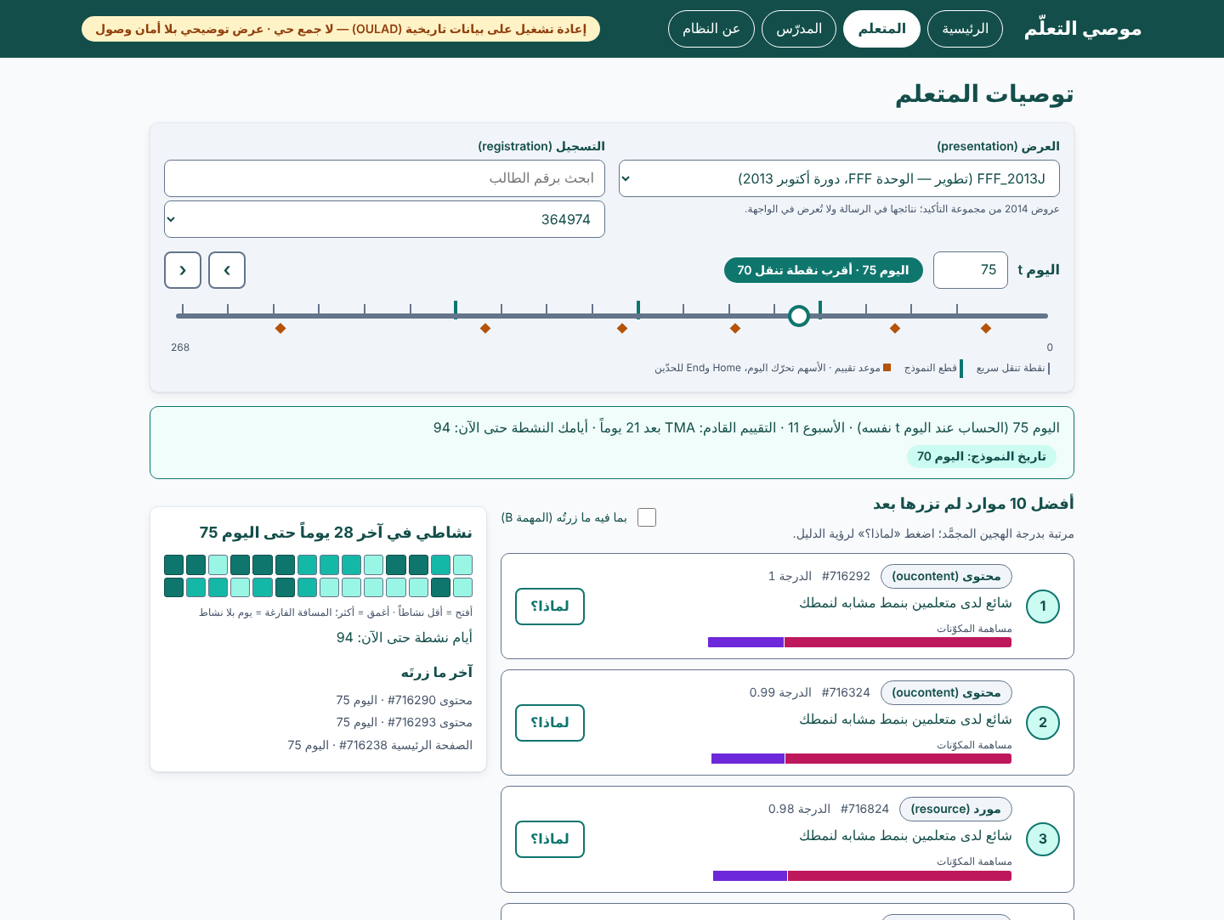
واجهة المتعلم: أفضل 10 موارد جديدة مع تفسير
شريط اليوم
1
إعادة تشغيل تاريخية عند أي يوم وقطع
بطاقة لكل مورد
2
الدرجة وجملة سبب بسيطة
مساهمة المكوّنات
3
شريط ملوّن واسم المكوّن نصاً
لقطة توضيحية لصفحة المتعلم (إعادة تشغيل تاريخية)
‹#›
الجامعة الافتراضية السورية | ماجستير علوم الوب
SVU
Notes:
الواجهة تعمل بنمط إعادة التشغيل على بيانات تاريخية، وتنبّه شارة في أعلاها إلى ذلك. لكل بطاقة درجة الهجين وسبب مبسّط وحصص مساهمة المكوّنات، وزر «لماذا؟» يفتح التفسير. لا تُعرض للمتعلم أي درجة خطر. اللقطة توضيحية ولا يدخل الرسالة رقم منها؛ ولا دراسة مستخدمين لهذه الواجهة.

Slide 13
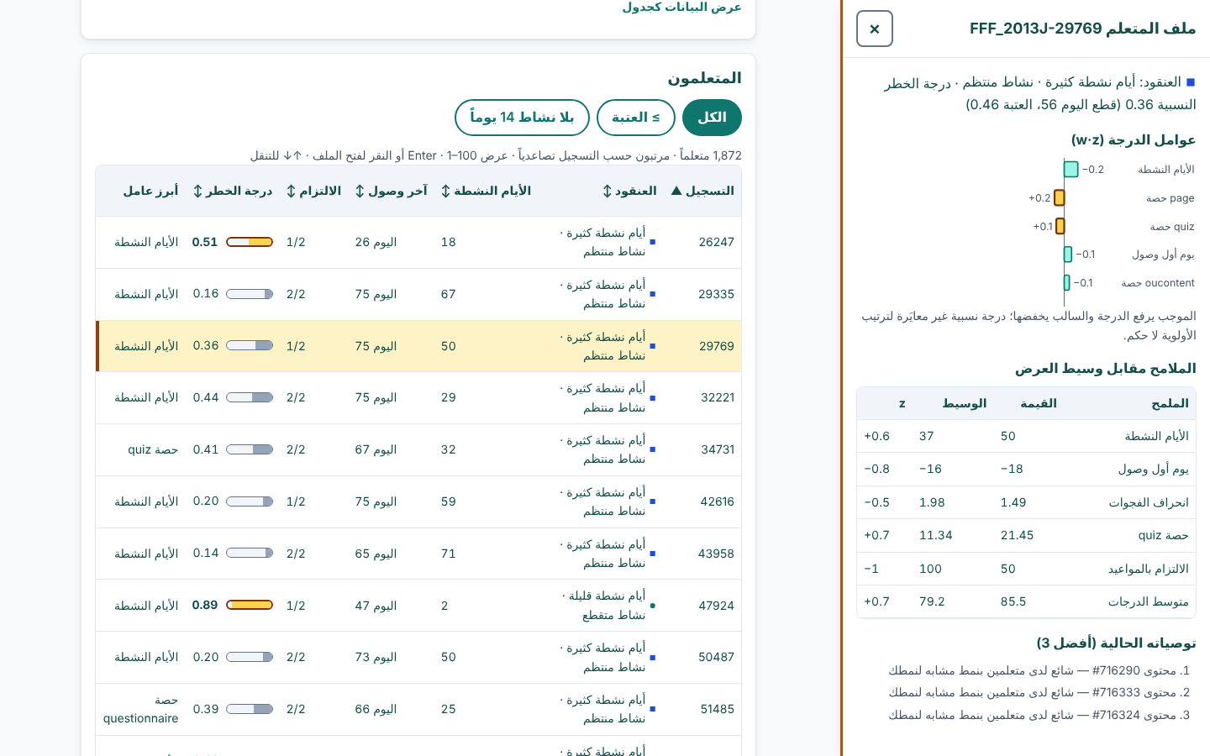
لوحة المدرّس: درجة خطر نسبية وملف المتعلم
اللوحة من اليوم 56
1
أول لقطة عناقيد؛ القطوع 56 و112
درجة خطر نسبية (غير معايَرة)
2
للمدرّس فقط، لا احتمال ولا نسبة
اتساع التوصيات والتشخيص
3
بطاقة اتساع وتشخيص التجميع الداخلي
لقطة توضيحية: درج ملف المتعلم
‹#›
الجامعة الافتراضية السورية | ماجستير علوم الوب
SVU
Notes:
اللوحة تقدّم للمدرّس صورة مبكرة تبدأ من أول لقطة عناقيد عند اليوم 56، والقطوع المعروضة 56 و112. درجة الخطر نسبية غير معايَرة (من نموذج M1) وللمدرّس فقط، ولا تُعرض كاحتمال ولا كنسبة مئوية. تعرض النظرة العامة بطاقة «اتساع التوصيات» وصفاً بلا اسم مقياس، وقسم «تشخيص التجميع» بمؤشرات داخلية بلا تسميات يفسّر شارة عدم الاستقرار. الدرج يعرض عوامل الدرجة والملامح مقابل الوسيط؛ والمتعلم المعروض في اللقطة متوسط الدرجة. اللقطة توضيحية ولا يدخل الرسالة رقم منها.

Slide 14
نتائج التطوير 2013 — وصفية
تطوير — وصفي: ليست اختباراً للفرضيات
‎0.541‎
الموارد الجديدة: متوسط NDCG@10 عبر 9 عروض
الشعبية الآنية B3: أعلى خط أساس
‎0.531‎
SKNN: أفضل نموذج شخصي، والفرق عن B3 فاصله يشمل الصفر
‎0.561‎
الهجين المجمَّد: الفرق عن B3 صغير وفاصله يشمل الصفر
المصدر: results/dev2013/summary.md وhybrid_acceptance.md؛ تطوير — وصفي
‹#›
الجامعة الافتراضية السورية | ماجستير علوم الوب
SVU
Notes:
هذه أرقام تطوير على عروض 2013 لتثبيت التصميم، وهي وصفية لا اختبار للفرضيات. الشعبية الآنية (0.541) تتقدّم على معظم النماذج الشخصية، وSKNN (0.531) وGRU-lite (0.519) قريبان منها. الفرق بين SKNN والشعبية الآنية −0.010 وفاصله [−0.057، +0.024]. الهجين المجمَّد 0.561 ± 0.078، والفرق عن الشعبية الآنية +0.020 [−0.007، +0.042] وp = 0.12: لا يُستنتج منه شيء قبل التأكيد. وصفياً أيضاً (جاء أعلى وصفاً): الربع الأقل تاريخاً Δ = +0.052 [+0.022، +0.133] للهجين مقابل SKNN وحده (استكشافي). B10 EASE مرجعي فقط.

Slide 15
نتائج التأكيد 2014: أحكام الفرضيات الأربع
الحكم | عروض Δ>0 | p بعد هولم | فاصل الثقة 95% | الفرق Δ̄ | الفرضية
غير حاسمة | ‭4/13‬ | ‭0.9429‬ | ‭[-0.0166, +0.0204]‬ | ‭-0.0006‬ | H1 · الهجين مقابل الشعبية الآنية
مؤكَّدة (بهامش) | ‭13/13‬ | ‭0.0010‬ | ‭[+0.0352, +0.0659]‬ | ‭+0.0497‬ | H2-أ · WRMF بالإشارة الموزونة مقابل الثنائية
مدحوضة للتفوق | ‭5/13‬ | ‭0.7305‬ | ‭[-0.0349, +0.0123]‬ | ‭-0.0100‬ | H3 · GRU-lite مقابل SKNN
مدحوضة عملياً | ‭11/13‬ | ‭0.0439‬ | ‭[+0.0019, +0.0144]‬ | ‭+0.0083‬ | H4-أ · ملامح السلوك مقابل مجموع النقرات (AUC)
13 عرضاً من 2014؛ العتبة δ = 0.02؛ تُقرأ الأحكام ولا تُعاد. H3: يطبع ملف الأحكام لهذا الصف «مدحوضة عملياً (استُبعد أثر ≥ δ)»؛ الشرط واحد: الحد الأعلى < δ. غير حاسمة: لا يكشف التصميم بقوة 80% أثراً أصغر من MDE80 = 0.0375
‹#›
الجامعة الافتراضية السورية | ماجستير علوم الوب
SVU
Notes:
الجدول مولَّد آلياً من results/conf2014/verdicts.csv المقفل. H2-أ: الفرق موجب في 13 من 13 عرضاً (وعرضان منها دون 0.02)، ومؤكَّدة بهامش على المتوسط. H1 غير حاسمة: لا يكشف التصميم بقوة 80% أثراً أصغر من MDE80 المجمَّد. H3 وسمها «مدحوضة للتفوق» (الصف الخامس من جدول الحكم السداسي) وH4-أ مدحوضة عملياً، والشرط واحد: الحد الأعلى دون العتبة 0.02؛ وH4-أ موجبة ودالة إحصائياً لكن حدّها الأعلى دون العتبة. H2-ب غير منطبقة بالبناء. الدلالة تجيب «هل الأثر غير صفري؟» والعتبة تجيب «هل هو بحجم يستحق؟».

Slide 16
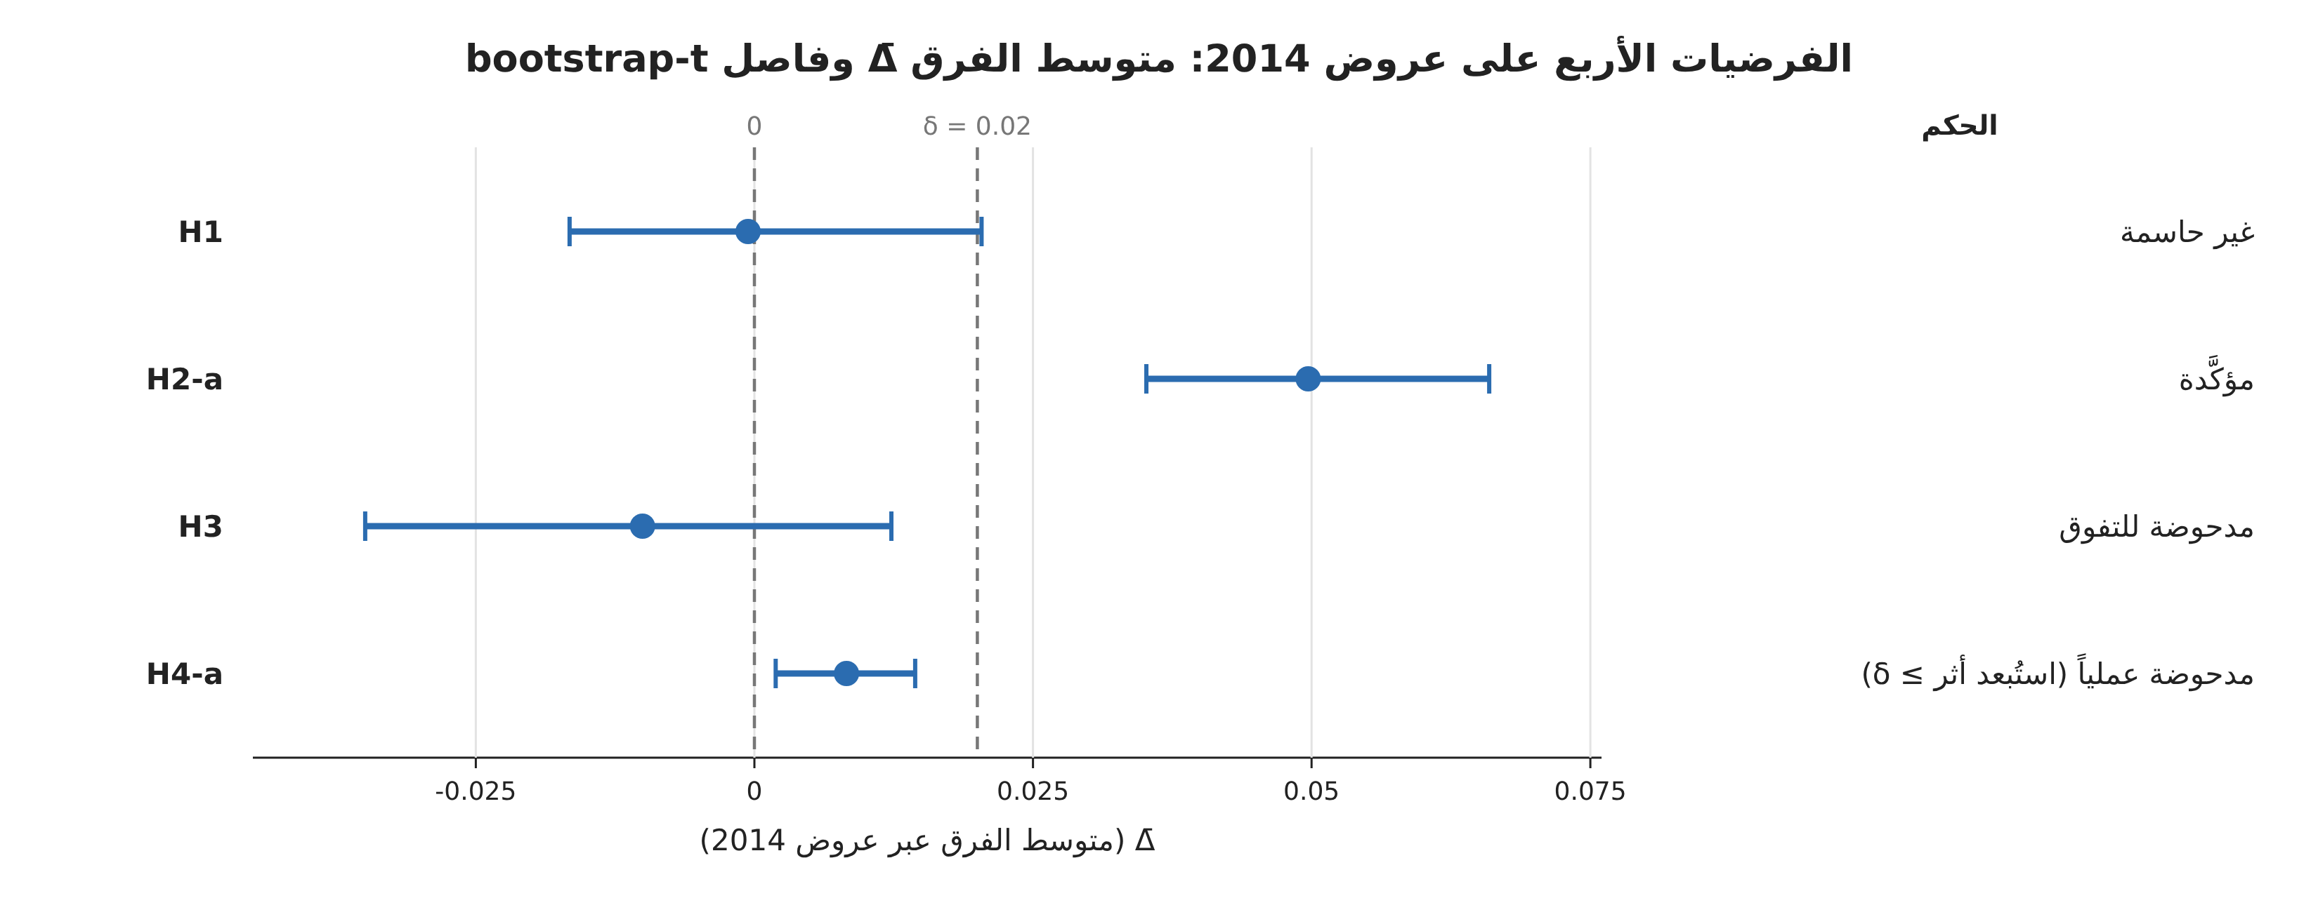
الفرق لكل فرضية وفاصل الثقة
الخطان
1
الصفر والعتبة 0.02
H2-أ
2
فاصل المتوسط كله فوق العتبة
البقية
3
الشكل: Δ̄ وفاصل bootstrap-t لكل فرضية. أُعيد رسمه من fig1_forest.csv المقفل؛ الأصل في results/conf2014/figures/
H1 غير حاسمة؛ H3 وH4-أ دون العتبة
‹#›
الجامعة الافتراضية السورية | ماجستير علوم الوب
SVU
Notes:
الشكل من deliverables/06-final-thesis/figures/derived/fig1_forest.png (نسخة مشتقة معتمدة بتسميات كاملة؛ لا قص للأصل المقفل). أشكال أخرى متاحة للاستعمال: fig2 الفروق لكل عرض، fig3 استئصال الإشارة، fig4 النماذج، fig5 منحنيات ROC، fig6 H4-ب، fig7 الإنصاف.

Slide 17
المناقشة: أربع رسائل
الهجين لم يتفوق على الشعبية الآنية
H1
أثر دال لكنه دون العتبة العملية
H4-أ
غير حاسمة: لا يكشف التصميم بقوة 80% أثراً أصغر من 0.0375، ويستبعد الفاصل إضافة تزيد على 0.0204 بوحدة العرض (0.043 على المقررات).
زيادة AUC قدرها 0.0083 موجبة ودالة، لكن حدّها الأعلى 0.0144 دون 0.02: مدحوضة عملياً، وليست «لا أثر».
ترجيح الإشارات رفع WRMF
H2-أ
GRU-lite لم يتفوق على SKNN بالقدر المسجل
H3
الفرق موجب في 13 من 13 عرضاً، ومؤكَّدة بهامش على المتوسط، داخل WRMF وبيانات 2014 فقط دون تعميم.
لا «أسوأ» ولا «مكافئ»، والنتيجة مقيَّدة بتنفيذ GRU-lite المكتوب بـ numpy.
‹#›
الجامعة الافتراضية السورية | ماجستير علوم الوب
SVU
Notes:
الرسائل الأربع. (أ) الدلالة تجيب هل الأثر غير صفري، والعتبة تجيب هل هو بحجم يستحق. (ب) H1: لم يتفوق الهجين؛ غير حاسمة، فلا دليل على إضافة بهذا الحجم ولا على غيابها؛ لا «تكافؤ» ولا أرقام تطوير في الملخص؛ التفكيك الثانوي في الشريحة الاحتياطية. (ج) H3 هي GRU-lite مقابل SKNN، ولا علاقة لها بالعناقيد؛ العنقود سياق شعبي مكمّل للجيران يظهر في التفكيك وH4-ب. (د) H2-ب غير منطبقة بالبناء.

Slide 18
القيود والعمل المستقبلي
العمل المستقبلي
القيود
تجربة حية ودراسة مستخدمين للتفسيرات
مؤسسة واحدة: التعميم من 2013 إلى 2014 فقط
تقييم دون اتصال: لا دراسة مستخدمين ولا ادعاء أثر تعليمي
إعادة البروتوكول على سجلات الجامعة الافتراضية السورية
سجلات بدقة يوم: لا ترتيب داخل اليوم
بيانات بوصف نصي للموارد لتفعيل المحتوى
numpy فقط: GRU بطبقة واحدة
نماذج تسلسلية أعمق عند توفر المكتبات
قراءة معرّفات 2014 مقصورة على ترشيح تدريب مصنِّفات الخطر (2013)
‹#›
الجامعة الافتراضية السورية | ماجستير علوم الوب
SVU
Notes:
حدود الادعاء: الوصول المستقبلي وكيل للملاءمة لا للتعلم، والتعميم داخل المؤسسة نفسها، ولم تُدمج السمات الديموغرافية في أي نموذج. من العمل المستقبلي ما يعالج هذه القيود مباشرة.

Slide 19
الخاتمة والمساهمات
مساهمة تجريبية ومنهجية، لا خوارزمية جديدة
بروتوكول مسجَّل مسبقاً
2
استئصال منضبط
1
تقسيم زمني وكتالوج كامل وعشرة خطوط أساس وإحصاء عنقودي
ترجيح الإشارات رفع WRMF بفرق موجب في 13 من 13 عرضاً، داخله فقط
ما يكشفه التصميم في H1
4
نظام قابل لإعادة الإنتاج
3
لم يتفوق الهجين على الشعبية الآنية في 2014؛ غير حاسمة: لا يكشف التصميم بقوة 80% أثراً أصغر من 0.0375
numpy وpandas مع اختبار تحقق لكل تنفيذ، وواجهتان للمتعلم والمدرّس
‹#›
الجامعة الافتراضية السورية | ماجستير علوم الوب
SVU
Notes:
الخاتمة: أربع مساهمات تجريبية ومنهجية، لا خوارزمية جديدة. الأحكام: H2-أ مؤكَّدة، وH1 غير حاسمة، وH3 مدحوضة للتفوق، وH4-أ مدحوضة عملياً (دالة على مستوى العروض، لا المقررات). والجواب عن السؤال التطبيقي: ما الذي يضيفه التخصيص فوق مواد الأسبوع الحالي؟ أثر مؤكَّد لترجيح الإشارات داخل WRMF، وفي H1 لم يتفوق الهجين على الشعبية الآنية؛ غير حاسمة: لا يكشف التصميم بقوة 80% أثراً أصغر من 0.0375، ويستبعد الفاصل إضافة تزيد على 0.0204 بوحدة العرض (0.043 على المقررات).

Slide 20
شكراً لكم
الأسئلة والمناقشة
كنان محمد قرحالي
إشراف: د. باسل الخطيب
‹#›
الجامعة الافتراضية السورية | ماجستير علوم الوب
SVU
Notes:
أشكر اللجنة والمشرف، وأرحّب بالأسئلة. الشرائح الاحتياطية التالية تغطي الأسئلة المتوقعة: لماذا numpy فقط؟ لماذا لا CNN؟ ما الدلالة الإحصائية؟ ما حدود التعميم؟

Slide 21
احتياطي: التحليلات الثانوية والاستكشافية
ثانوي / استكشافي: بلا حكم تأكيدي، وp غير مصحَّحة
p غير مصحَّحة | فاصل الثقة 95% | الفرق | الوسم | التحليل
‭0.0012‬ | ‭[+0.0186, +0.0846]‬ | ‭+0.0407‬ | استكشافي | H4-ب · الربع الأقل تاريخاً: الهجين مقابل SKNN
‭0.0012‬ | ‭[+0.0088, +0.0305]‬ | ‭+0.0174‬ | استكشافي | H4-ب · الربع الأعلى تاريخاً
‭0.0002‬ | ‭[+0.0403, +0.0791]‬ | ‭+0.0643‬ | ثانوي | AUC عند اليوم 56: M2 مقابل M1
‭0.0002‬ | ‭[+0.0525, +0.0881]‬ | ‭+0.0725‬ | ثانوي | AUC عند اليوم 56: M2 مقابل M0
المصدر: results/conf2014/h4b.csv وsecondary.csv. M0 مجموع النقرات، وM1 ملامح السلوك. لا يدخل أي صف من هذه الصفوف الثانوية عائلة هولم؛ H4-أ الرئيسي في الشريحة 15. H1: الحد الأعلى 0.0204 يزيد على العتبة بـ0.0004؛ الحكم غير حاسمة بالإجراء المسجل.
‹#›
الجامعة الافتراضية السورية | ماجستير علوم الوب
SVU
Notes:
للاستعمال عند السؤال عن الثانوي والاستكشافي فقط. الأرقام مولَّدة آلياً من ملفات التأكيد، وكلها موسومة ثانوية أو استكشافية ولا تغيّر الأحكام. H4-ب: الربع الأقل تاريخاً جاء أعلى وصفاً (استكشافي)، ولا تُقرأ تفوقاً مؤكَّداً. أثر M2 يتسق مع أن الملامح الأكاديمية أقوى المنبئات.

Slide 22
احتياطي: لماذا numpy فقط؟ ولماذا لا CNN؟
س: لماذا لا CNN؟
س: لماذا numpy فقط؟
مرجعه الوحيد في الأدبيات المدروسة غير قابل للتكرار
بيئة التنفيذ لا تتيح TensorFlow ولا Keras ولا scikit-learn
سلال الأيام غير مرتبة داخلياً: لا بنية محلية تستفيد منها التلافيف
كُتبت الخوارزميات يدوياً مع اختبار تحقق لكل تنفيذ
بقي الاتجاه العصبوني ممثلاً بـ GRU-lite
مثال: فحص تدرج GRU-lite بخطأ نسبي 4.3e-06
الخطة نفسها تركت اختيار الأنسب أثناء البحث
القيد معلن في الفصل الثالث (3-6-3)
‹#›
الجامعة الافتراضية السورية | ماجستير علوم الوب
SVU
Notes:
الجواب الموثّق: قرار منهجي مبرَّر بقيد بيئي وبديل معلن. استُبعدت الـCNN لسببين: مرجعها غير قابل للتكرار، وغياب بنية محلية في سلال الأيام. الشبكة العصبونية المتكررة ممثَّلة بـ GRU-lite، وقد اجتازت حزمة صحة قبل أي تقييم.

Slide 23
احتياطي: ما الدلالة الإحصائية؟
س: كيف يُحكم على الفرق بين نموذجين؟
وحدة التحليل العرض: 13 عرضاً في 2014، ومتوسط الفروق على 3 قطوع
فاصل ثقة 95% بـ bootstrap-t العنقودي المعيَّر، بعشرة آلاف إعادة
قيمة p بقلب الإشارات الدقيق (8,192 تركيبة)، وتصحيح هولم على 4 فرضيات
تُؤكَّد الفرضية إن بلغ الأثر 0.02 على الأقل وكان الحد الأدنى للفاصل موجباً وp المصحَّحة أقل من 0.05
MDE80 المجمَّد: H1 0.0375، H2-أ 0.045، H3 0.050، H4-أ 0.0225
‹#›
الجامعة الافتراضية السورية | ماجستير علوم الوب
SVU
Notes:
القاعدة مسجّلة قبل رؤية نتائج 2014 وتُطبَّق آلياً بالأسبقية. الفواصل على 9 عروض في التطوير وصفية فقط. الفاصل المعيَّر يغطي نحو 95% عند 13 وحدة مقابل نحو 92% للمئيني. أصغر p ممكنة نحو 0.00024. والنماذج العشوائية تُقرَّر بخمس بذور. قيم MDE80 من results/dev2013/mde80.md؛ تُلحق بـ«غير حاسمة» عبارة: لا يكشف التصميم بقوة 80% أثراً أصغر من MDE80.

Slide 24
احتياطي: ما حدود التعميم؟
س: إلى أي مدى تنطبق النتائج؟
مؤسسة واحدة (الجامعة المفتوحة البريطانية): التعميم من 2013 إلى 2014 فقط
لا ادعاء حول بيئة الجامعة الافتراضية السورية ولا بيئة عربية
التقييم دون اتصال: الوصول المستقبلي وكيل للملاءمة لا للتعلم
سجلات بدقة يوم، وكتالوج صغير ومصفوفة نسبياً كثيفة
المعالجة: نقل البروتوكول إلى سجلات الجامعة الافتراضية السورية
‹#›
الجامعة الافتراضية السورية | ماجستير علوم الوب
SVU
Notes:
الحدود معلنة في الفصل الأول (1-5) وتُناقَش في الفصل السادس. القيمة المنهجية للبروتوكول قابلة للنقل حتى لو لم تنتقل الأرقام.

